Slide 1
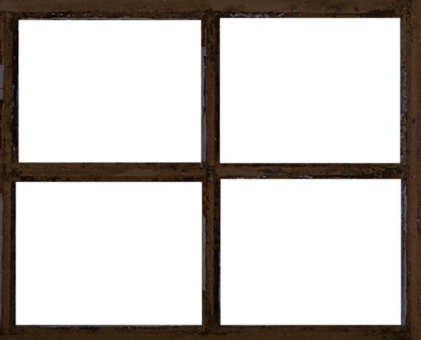
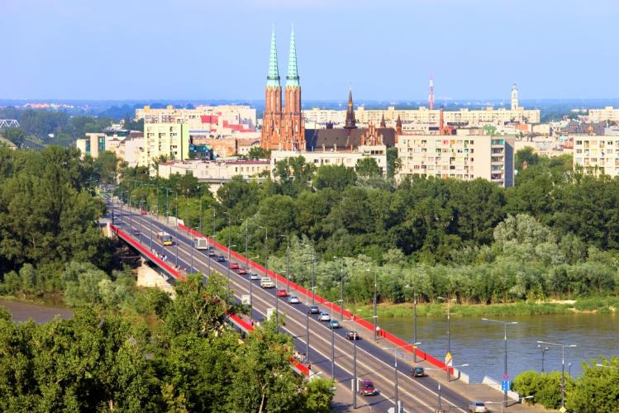
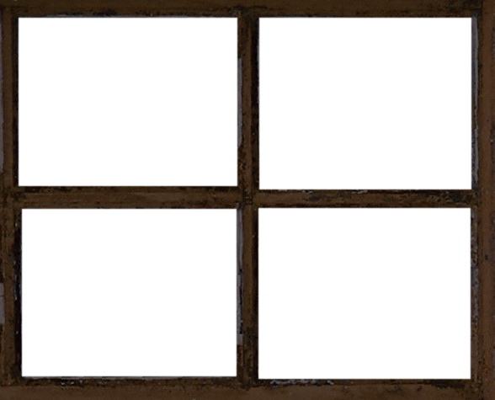
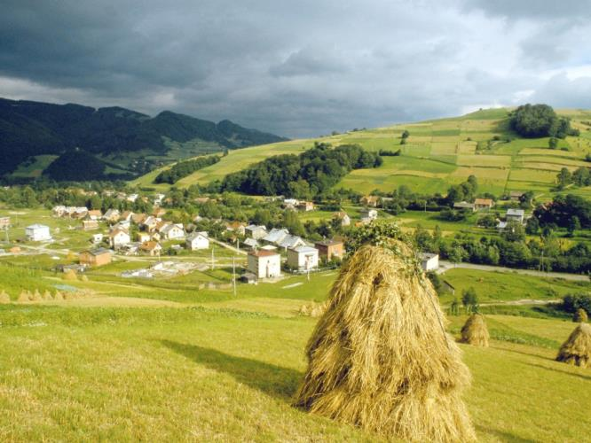
Krajobrazy miast i wsi

Slide 2
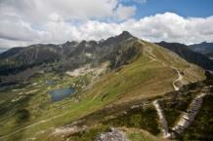
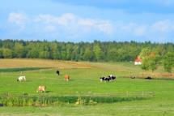
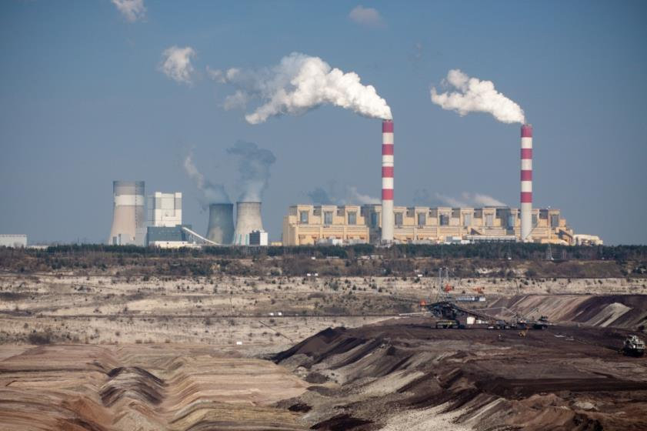
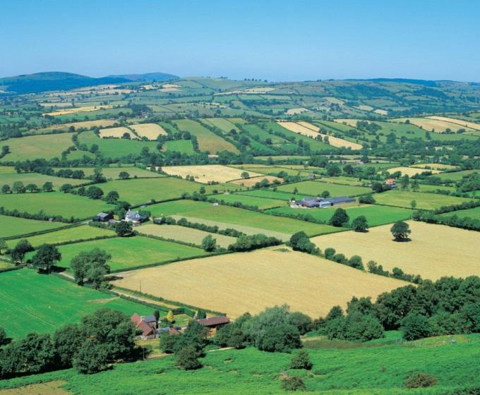
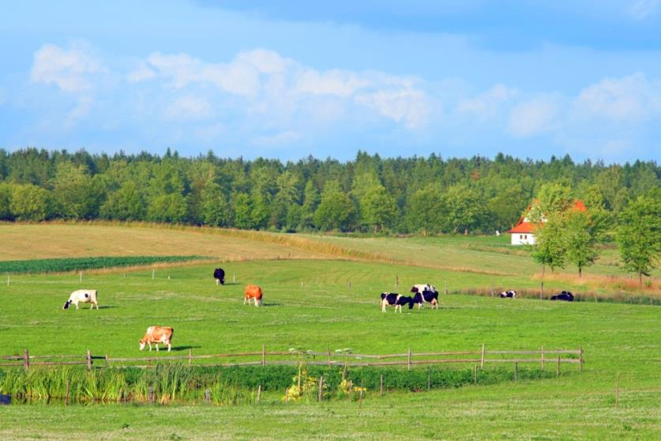
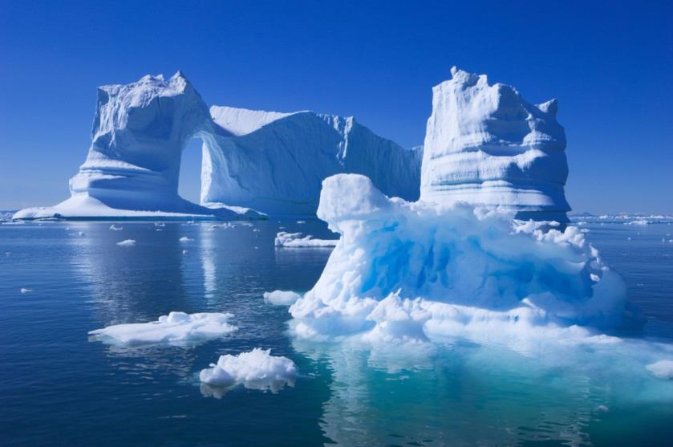
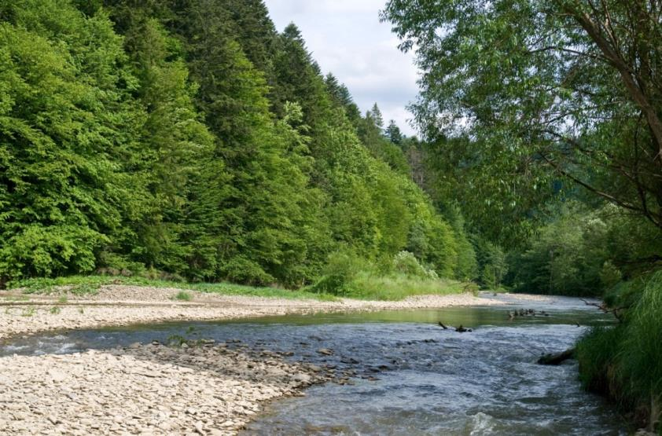
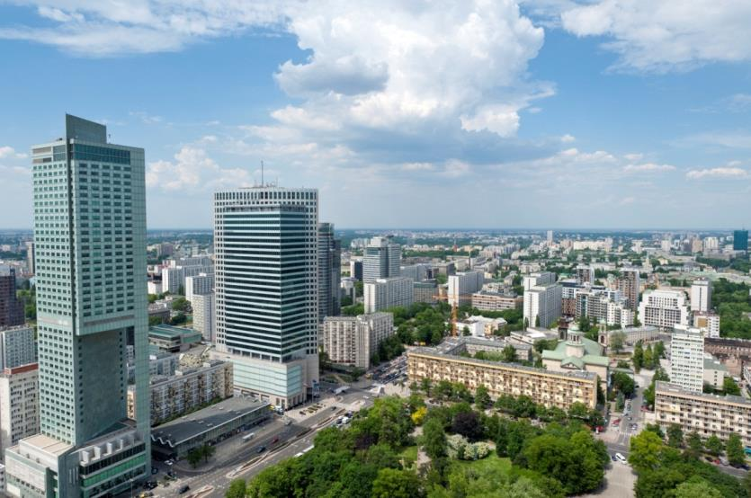
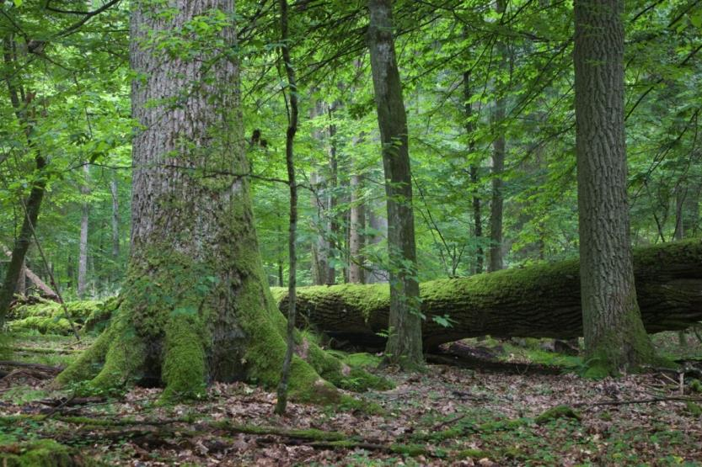
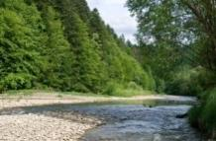
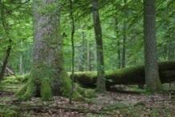
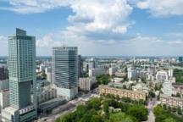
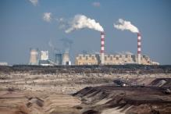
Krajobrazy
Naturalne
Kulturowe

Slide 3
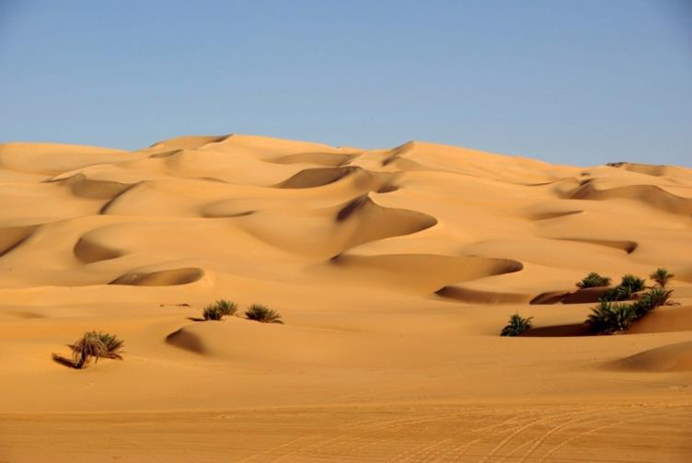
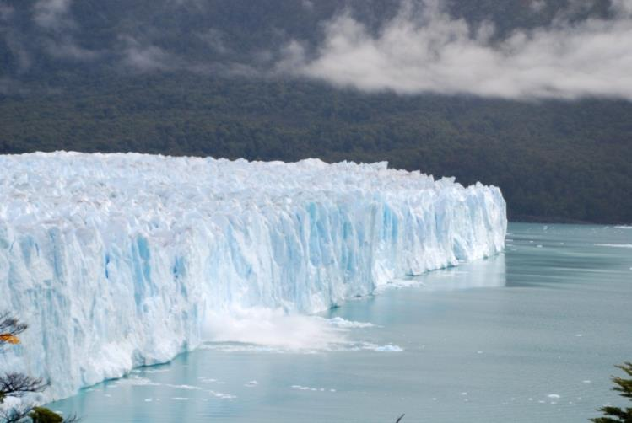
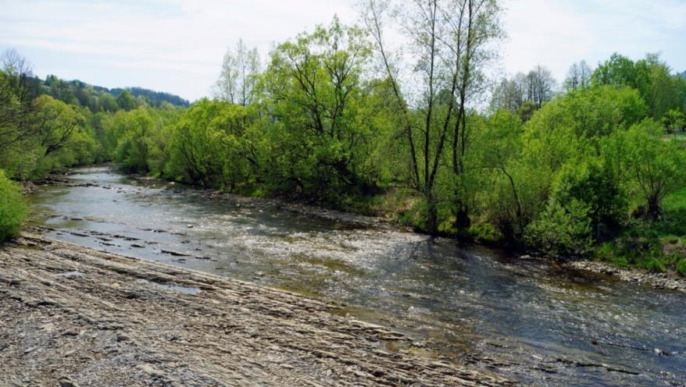
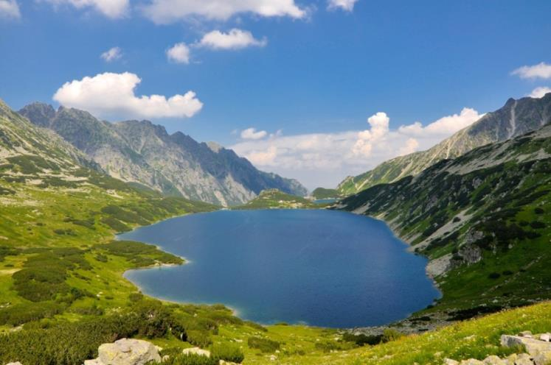
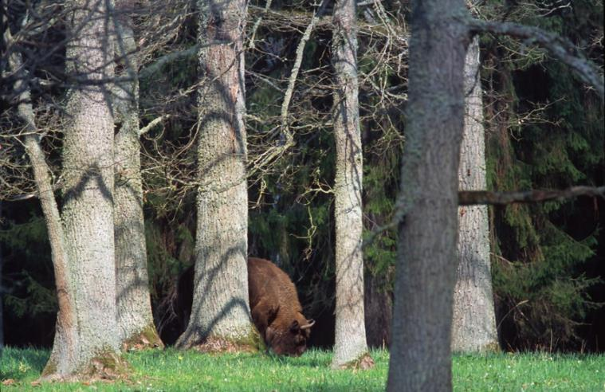
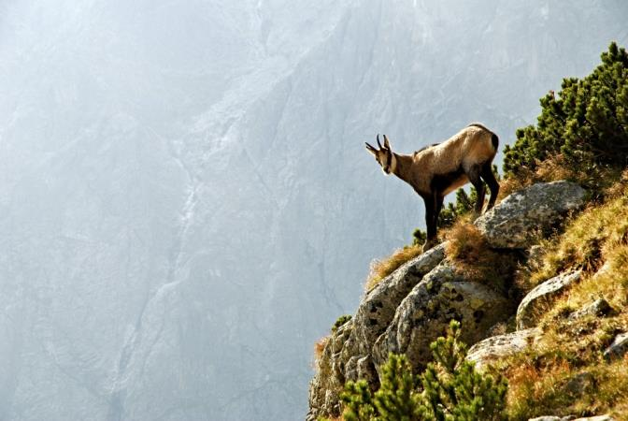
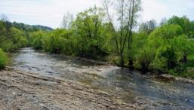
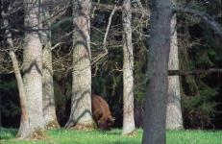
Krajobrazy naturalne ukształtowała przyroda
Przeważają w nich składniki przyrody: ukształtowanie powierzchni ziemi, skały
i gleby, woda i roślinność
Pustynia
Lodowiec
Jezioro
Rzeka
Góry
Las

Slide 4
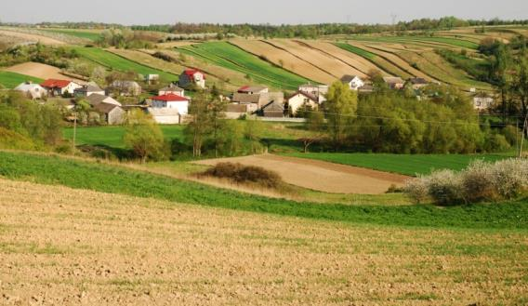
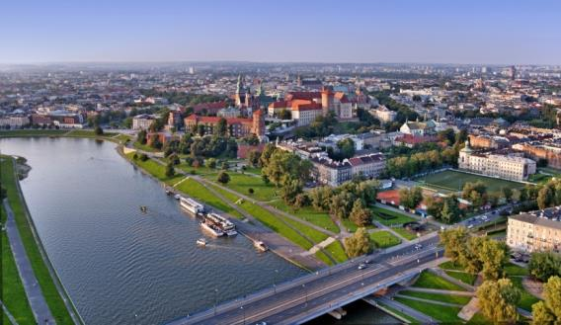
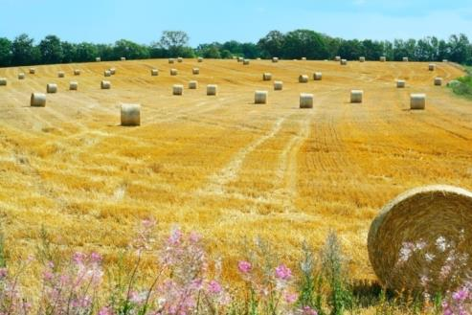
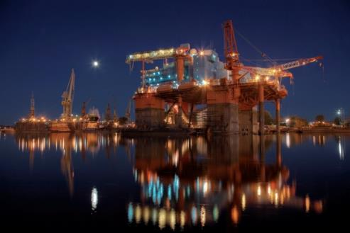
Krajobrazy kulturowe
Powstały tam, gdzie ludzie zmienili przyrodę przez wprowadzenie nowych, nieprzyrodniczych elementów, takich jak: budynki, drogi, pola uprawne, fabryki.
Wiejskie
Miejskie
Rolnicze
Przemysłowe

Slide 5
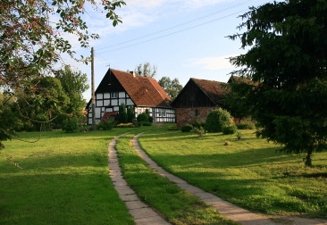
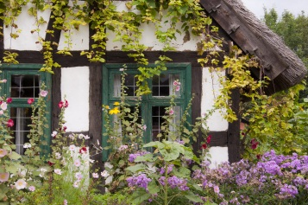
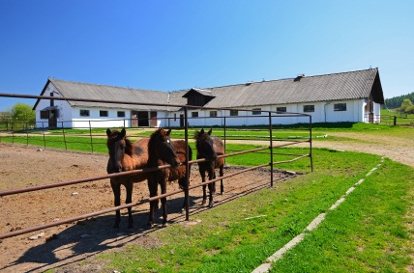
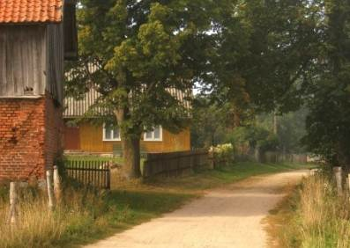
Krajobrazy wiejskie
Przeważają w nich niskie budynki, wąskie drogi, pola
Zabudowania mieszkalne
Ogród przydomowy
Zabudowania gospodarskie
Wąska droga

Slide 6
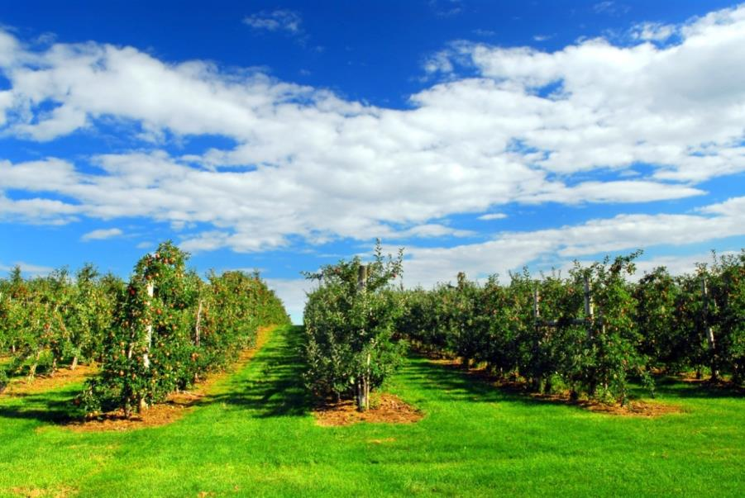
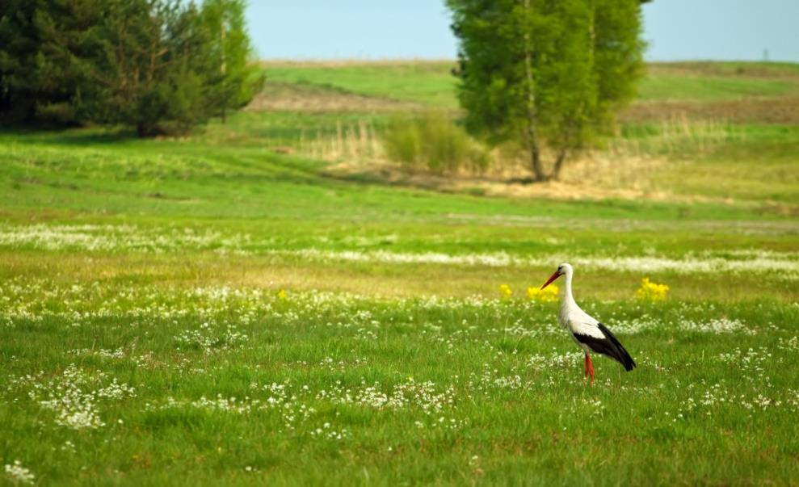
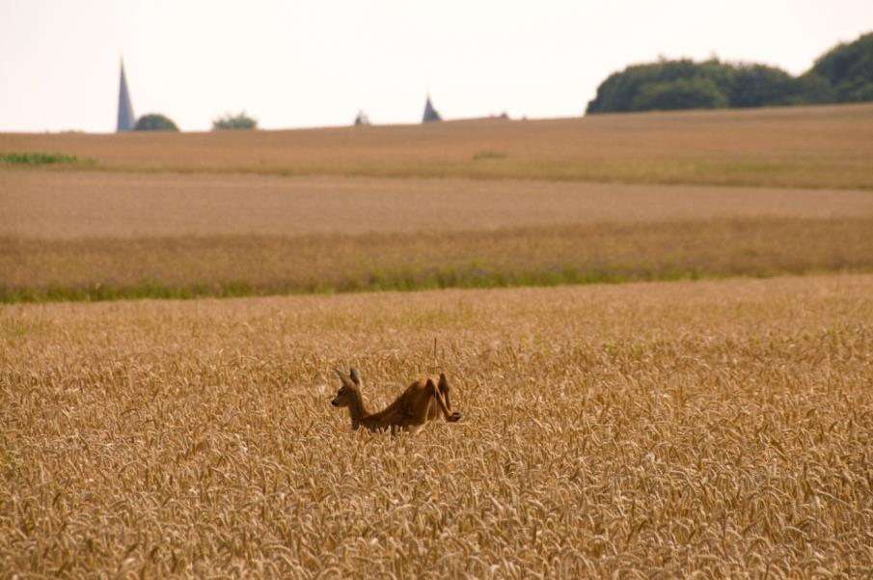
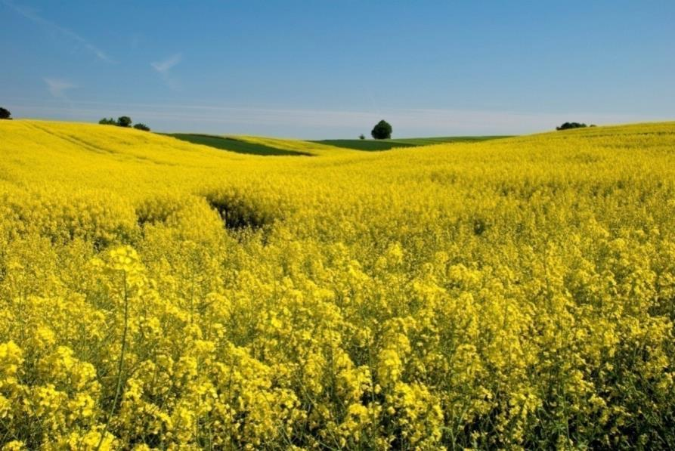
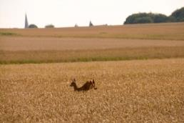
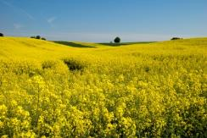
Krajobrazy rolnicze
Są to części krajobrazów wiejskich, na których rozciągają się pola uprawne, sady i łąki
Pole rzepaku
Łąka
Sad
Pole żyta

Slide 7
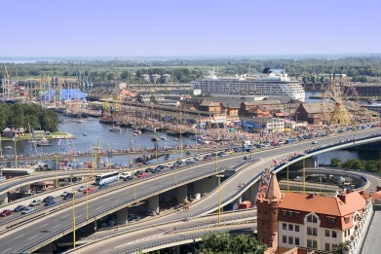
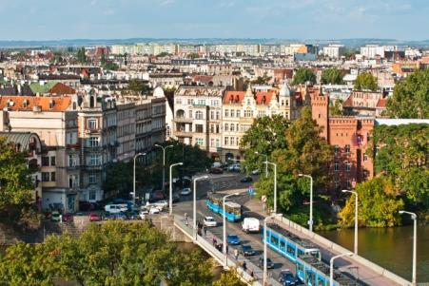
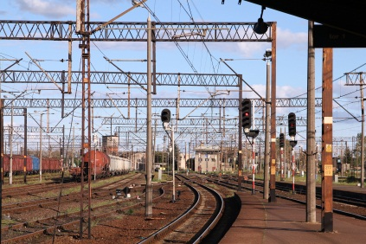
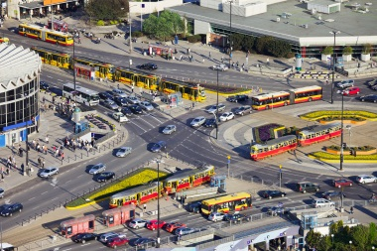
Krajobrazy miejskie
Przeważają w nich budynki pełniące różne funkcje i drogi tworzące gęstą sieć transportową
Wysokie budynki
Port
Mosty
Dworzec kolejowy
Tramwaje
Autobusy
Szerokie ulice
Duży ruch

Slide 8
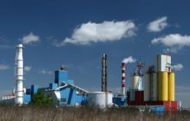
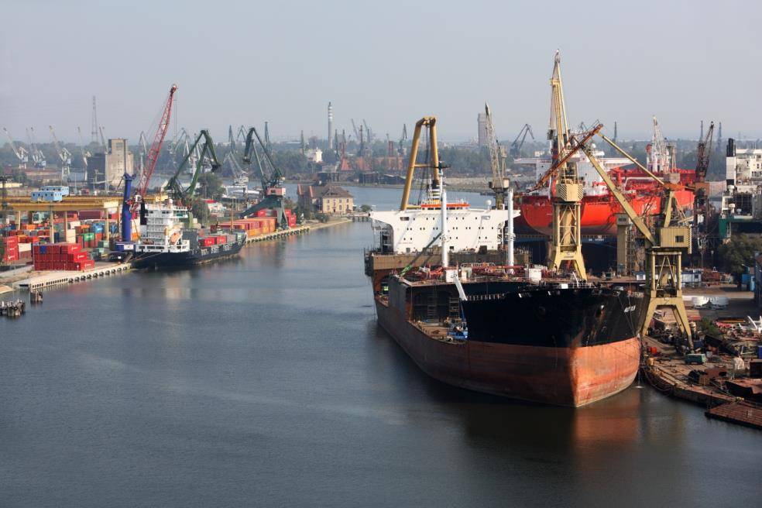
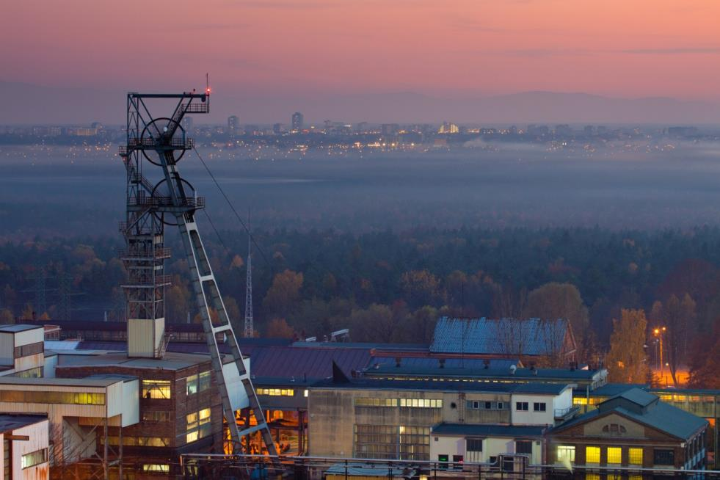
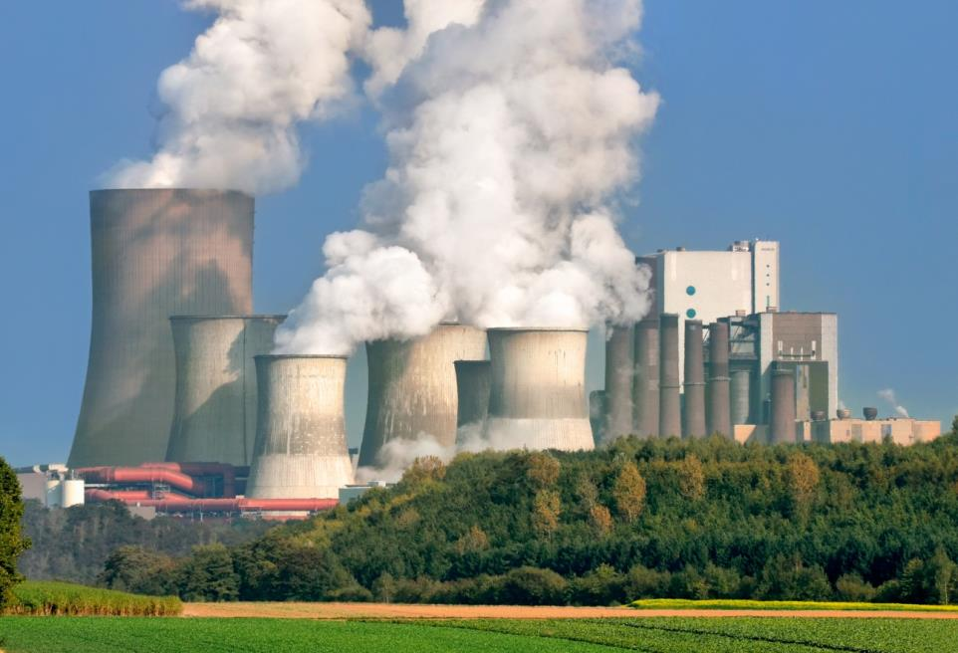
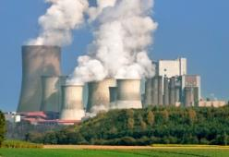
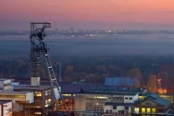
Krajobrazy przemysłowe
Przeważają w nich fabryki, kopalnie, stocznie i inne zakłady przemysłowe;
mogą być częściami krajobrazów miejskich.
Elektrownia
Kopalnia
Stocznia
Fabryka

Slide 9
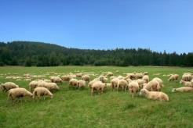
Jaki to krajobraz?
1
2
3
4
5
1
6
2
3
4
5
7
8
9
6
7
8
9

Slide 10
Fotografie: Beata Chromik; Paweł Fabijański; shutterstock.com –– Adam Michal Ziaja, Agata Dorobek, Artur Bogacki, Artur Bogacki., Brasiliao, dedek, Deymos, Elena Elisseeva, imantsu, iofoto, Kryczka Dagmara, Krzysztof Slusarczyk, marikond, Matyas Arvai, Nahlik, Pawel Kazmierczak, Smileus, Tupungato, Vladimir Melnikov; Thinkstock/Getty Images –– F1online, Hemera/Dariusz Majgier, iStockphoto, iStockphoto/Adam Puchta, iStockphoto/Aleksander Bolbot, iStockphoto/Alexander Ishchenko, iStockphoto/Alexei Novikov, Arkadiusz Wąglewski, /iStockphoto/Artur Bogacki, iStockphoto/Dariusz Kuzminski, iStockphoto/Jacek Kadaj, iStockphoto/Jan Remisiewicz, iStockphoto/Pascal RATEAU, iStockphoto/Richard Carey, iStockphoto/Tomasz Gierygowski, iStockphoto/VitAzslav Halamka, Jupiterimages/Ablestock, Jupiterimages/Photos.com, Stockbyte, Thinkstock/Top Photo Group, Zoonar.

